Slide 1










(+593)988959107

Slide 2



ADVENTISTA DEL SÉPTIMO DÍA
MOVIMIENTO DE REFORMA

Slide 3





Asiste Puntual
Cada sábado 9:00am (Ecuador) por:
ASDMR ECUADOR
Unión Ecuatoriana ASDMR
Registro
de Asistencia

Slide 4

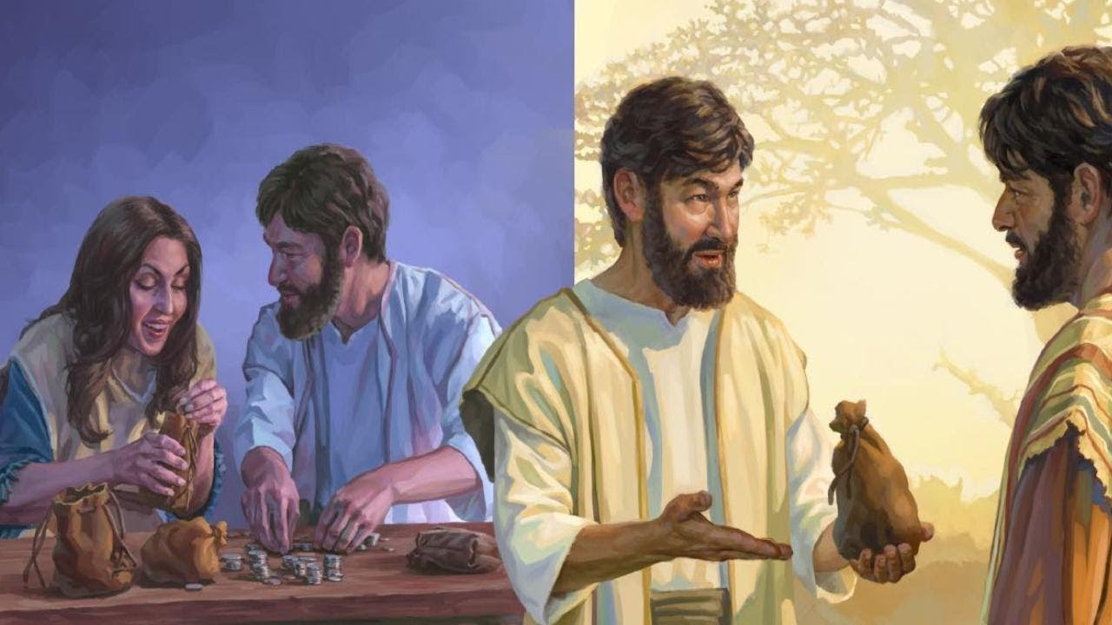


La lección de los niños para hoy es:
Ananías y Safira
Sábado, 15 de febrero de 2025

Slide 5
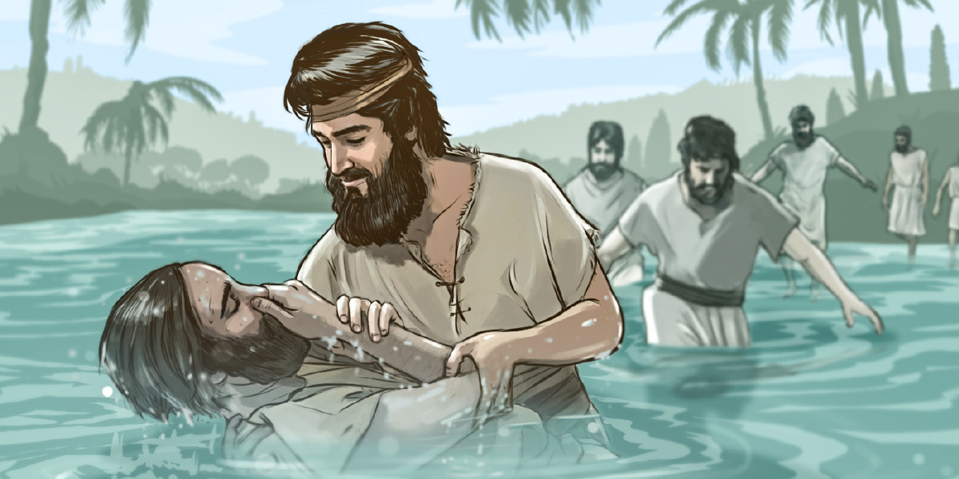
Jesús y Juan el Bautista
Sábado, 15 de febrero de 2025
Lección 7

Slide 6



Verso bíblico de memoria
“Es necesario que él crezca, pero que yo mengüe.”
(Juan 3:30)
Idea central
“Juan el Bautista fue identificado por el Salvador como el mayor de los profetas; pero, ¡qué contraste hay entre el lenguaje de este hombre de Dios y muchos de los que profesan ser ministros de la cruz! Cuando se le preguntó si él era el Cristo, Juan dijo que era indigno de desatar las sandalias de su Maestro.”
Testimonios para la Iglesia, tomo 5, p. 207.
Sábado, 15 de febrero de 2025
Introducción

Slide 7
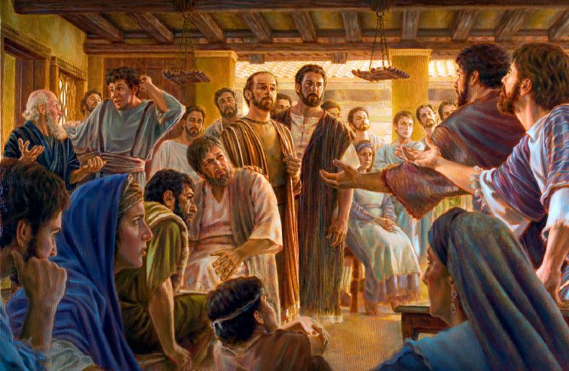
Se levantó entre ellos el cuestionamiento acerca de la purificación, y discutían entre sí acerca de si el bautismo limpiaba al alma del pecado.
El bautismo no era una práctica común para los nacidos judíos, sino que estaba reservado para los conversos al judaísmo, sin embargo…
…Juan requería que los judíos aceptaran el rito del bautismo, pues este acto era señal de purificación, de haberse arrepentido y apartado de una vida de pecado.
¿Qué pregunta surgió entre los discípulos de Juan y los judíos?
Un problema entre los discípulos
Domingo

Slide 8
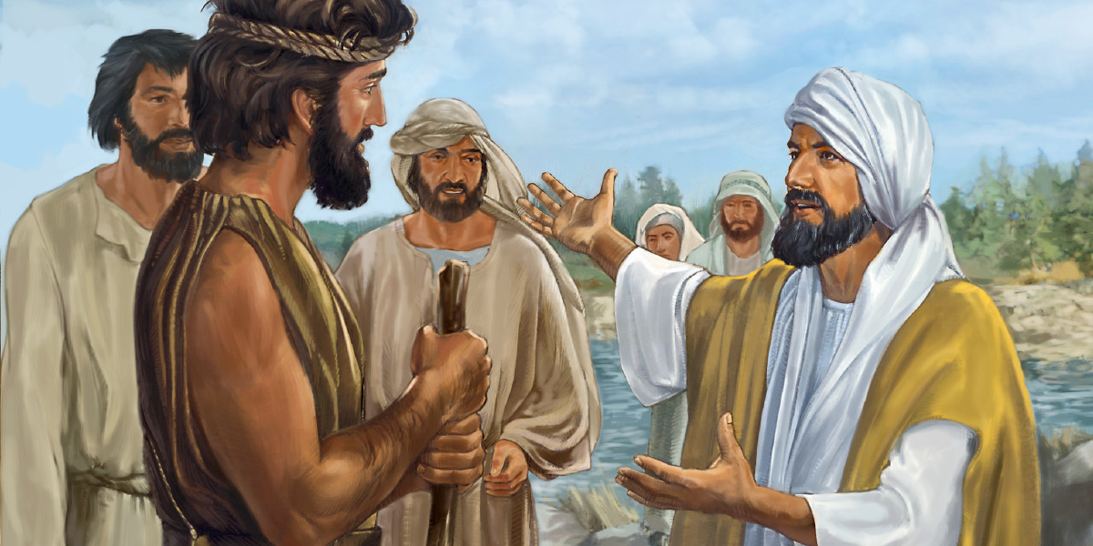
Los discípulos de Juan miraban con celos la popularidad de Jesús y esperaban que su maestro reaccionara con preocupación…
…pero Juan reconoció que cualquier ministerio o éxito proviene de Dios, y que él solo estaba cumpliendo el papel que Dios le había dado.
1. Rabí, mira que el que estaba contigo al otro lado del Jordán, de quien tu diste testimonio, bautiza y todos van a él.
2. No puede el hombre recibir nada, si no le fuere dado del cielo.
¿Cómo expresaron los discípulos de Juan su envidia por la obra de Cristo, y qué noble respuesta dio éste?
Un problema entre los discípulos
Domingo

Slide 9
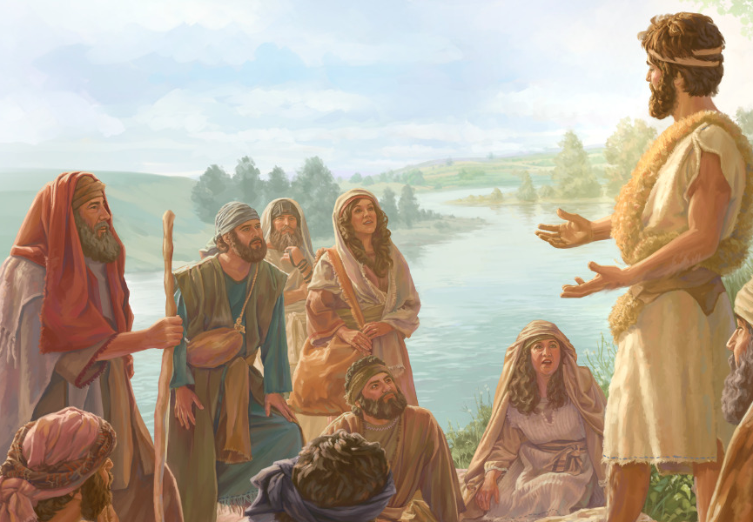
Juan dejó claro que su misión siempre fue preparar el camino para Jesús, reafirmó que él no era el Mesías, sino solo un precursor.
Juan usó una hermosa analogía para ilustrar su papel, se comparó con el “amigo del esposo”, que en la cultura judía era similar al padrino de la boda…
…su deber era preparar la boda y actuar como mensajero entre las partes comprometidas, cuando el esposo recibía a la esposa, la misión del amigo terminaba y él se regocijaba de que su tarea estuviera completa.
¿Cómo demostró Juan que comprendía su misión?
La misión de Juan
Lunes

Slide 10
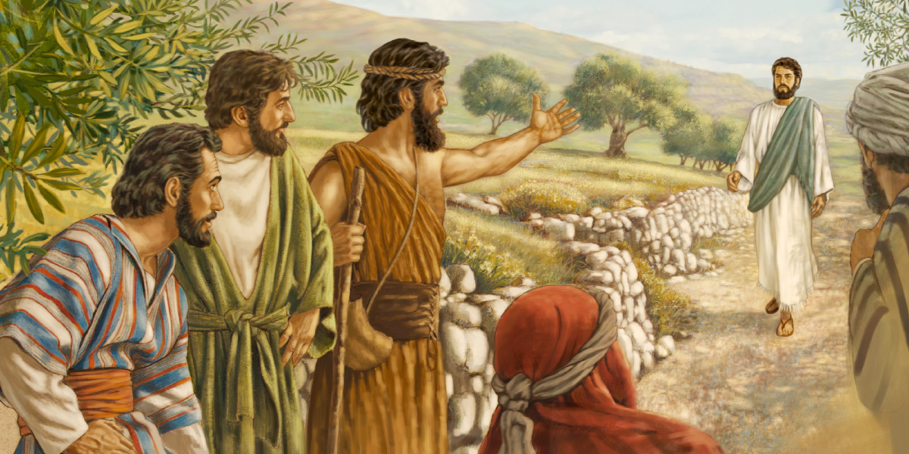
Juan no predicaba para su propia gloria, su obra se enfocaba en dirigir a las personas a Cristo, su ministerio consistía en preparar los corazones para recibir al Salvador.
Al igual que Juan, nuestra labor es preparar al mundo para la segunda venida de Jesús, predicando el arrepentimiento y la conversión como mensaje de salvación en medio de la indiferencia espiritual.
Describe la obra de Juan, y la nuestra
La misión de Juan
Lunes

Slide 11
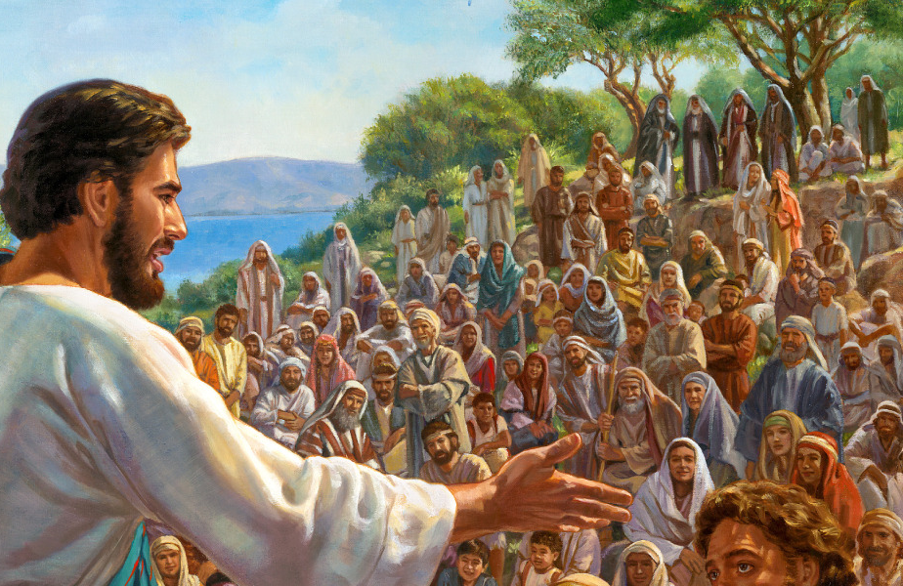
Aunque Jesús hablaba con autoridad, muchos no aceptaron su mensaje, la mayoría del pueblo lo rechazó…
…pocos estaban dispuestos a aceptarle como el Salvador del pecado, pero siempre hubo un remanente fiel.
¿Cómo reaccionó la mayoría del pueblo ante el mensaje de Cristo?
El don del Espíritu
Martes

Slide 12

¿Sobre quién es concedido el don del Espíritu Santo?
Dios concede el Espíritu Santo a quienes están dispuestos a ser despojados del yo…
…y a quienes consientan en sujetar todo pensamiento a la obediencia de Cristo.
El don del Espíritu
Martes

Slide 13
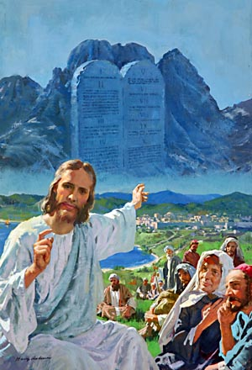
Será concedido en mayor medida el Espíritu Santo a quienes aman a Dios…
…y el amor se manifiesta por la obediencia, por la práctica de la verdad…
…y por vivir una vida en conformidad con su ley, que es su voluntad.
¿Cómo se revela más detalladamente en las Escrituras la clave para recibir una mayor medida del Espíritu Santo?
Evidencias del nuevo nacimiento
Martes

Slide 14
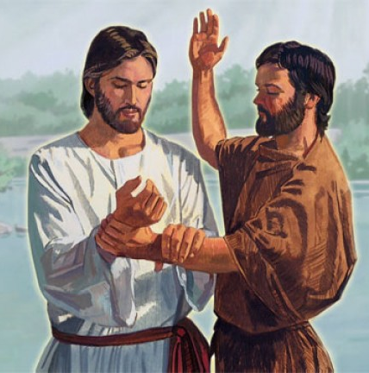
¿Por qué es importante comprender el paso que damos por Cristo cuando decidimos ser bautizados?
El bautismo es un paso fundamental en la vida cristiana, pero debemos comprender que el bautismo fuera de Cristo es una forma sin valor, solo Cristo puede otorgar vida al alma…
…sin embargo este rito es una condición positiva que debemos cumplir, este testifica públicamente nuestra fe y nuestra renuncia al mundo, es la señal de que hemos entrado en su reino espiritual.
El valor del bautismo
Miércoles

Slide 15
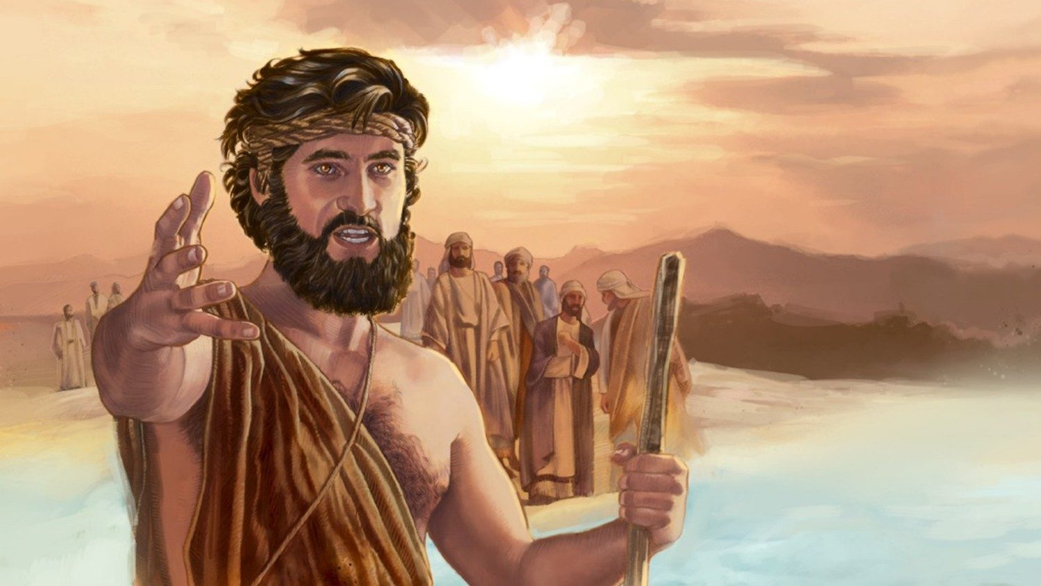
¡Generación de víboras! ¿Quién os enseñó a huir de la ira venidera? Haced, pues, frutos dignos de arrepentimiento…
Las palabras de Juan expresan una amonestación a aquellos que venían a ser bautizados sin un verdadero arrepentimiento…
…con esto Juan el Bautista nos enseña que el bautismo cumple su verdadero objetivo cuando va acompañado de un genuino arrepentimiento que se manifiesta en una nueva vida en obediencia a Dios.
Explica las sorprendentes palabras de Juan el Bautista que revelaron la profundidad del compromiso real que significa el bautismo
El valor del bautismo
Miércoles

Slide 16
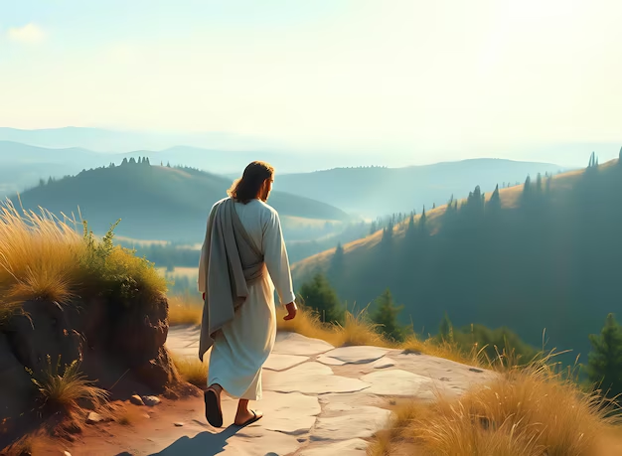
Al darse cuenta de que los fariseos intentaban crear dificultades entre Juan y Él, ¿qué hizo Jesús?
Los fariseos querían generar rivalidad entre los discípulos de Juan y Jesús, comparando quién tenía más seguidores…
…pero Jesús evitó esta confrontación innecesaria y cesó tranquilamente de trabajar y se retiró a Galilea.
Siendo leales a la verdad, también debemos evitar todo lo que genere discordia y amenace división, pues esto provoca la pérdida de almas.
Un sabio método
Jueves

Slide 17

¿Qué debemos aprender de la actitud de Juan para aplacar la crisis?
Juan no permitió que el orgullo o la competencia crearan división…
…él entendía que su ministerio no era acerca de él, sino de preparar el camino para Jesús…
…por eso con profunda humildad reconoció su papel y se alegró de que Cristo fuera exaltado.
Es necesario que Él crezca, pero que yo mengüe.
Un sabio método
Jueves

Slide 18





Al ver que Jesús y sus discípulos también bautizaban, los seguidores de Juan comenzaron a preocuparse y a sentir cierta rivalidad, pero Juan no manifestó simpatía por el descontento de sus discípulos.
La misión de Juan el Bautista era preparar el camino para la venida de Cristo, llamando al pueblo al arrepentimiento y a un cambio de vida, su labor no era buscar gloria personal, sino señalar a Jesús como el Cordero de Dios.
El don del Espíritu Santo se concede con el propósito de capacitar y guiar a los creyentes en su vida espiritual, Dios da el Espíritu sin medida a Cristo, y a través de Él, lo otorga a aquellos que creen y obedecen su palabra.
El bautismo cumple su verdadero objetivo cuando es acompañado de un arrepentimiento genuino y una entrega total a Cristo. Es un compromiso de fe que simboliza la muerte al pecado y el inicio de una nueva en obediencia a Dios.
La actitud de Juan y el Señor Jesús nos enseña que cuando se presenta una crisis, en lugar de caer en la confrontación debemos actuar con sabiduría, humildad y sumisión a la voluntad de Dios.
Afirmo lo que aprendí
Resumen

Slide 19

Avanzo
Creo que la humildad de Juan el Bautista nos enseña a poner a Cristo en primer lugar, reconociendo que Él es el centro de todo y que nuestra vida debe reflejar su gloria.
al tomar buenas decisiones
¡Decido seguir el ejemplo de humildad de Juan, disminuyendo mi ego y exaltando a Cristo en todo!
Aplico a mi vida lo que aprendí
Decisión

Slide 20


Soy Mayordomo:
Planifico mi ofrenda
Para transferencias bancarias:
Banco Pacífico
Cuenta Corriente #637254
Banco Pichincha
Cuenta de Ahorros #3735728600
RUC: 1790984362001
ADVENTISTAS DEL SÉPTIMO DÍA MOVIMIENTO DE REFORMA UNION ECUATORIANA
DIEZMOS
OFRENDAS
Mayordomía

